Slide 1
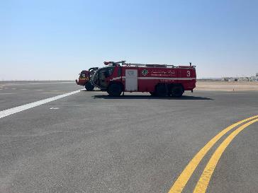
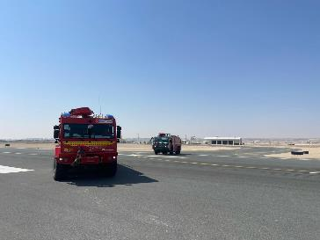
إنذار المستوى الثاني لشركة تنمية نفط عُمان
التاريخ: التوقيت: | 18/02/2025 02:15 ص | عنوان الحادث: رقم إدارة معلومات المشروع: | HiPo#13 1175011 | فئة المخاطر: الإصابة/ الأصل المتضرر: | حادث مركبة آلية حالة إسعاف أولي | الخطورة الفعلية: الخطورة المحتملة: | 3A C4P | النشاط: الموقع: | تدريب مطار فهد
الجمهور المستهدف: الحفر، اللوجستيات، العمليات والإنشاءات
ماذا حدث؟
أثناء تدريب وقت الاستجابة في مطار فهد، انقلبت شاحنة إطفاء (تيجون 1) أثناء قيامها بالانعطاف يسارًا من الممر ألفا إلى المدرج. مكن ثلاثة من رجال الإطفاء داخل الشاحنة من إخلاء أنفسهم دون إصابات، لكن الشاحنة تعرضت لأضرار كبيرة. وقد تم إغلاق مدرج المطار، وتعبئة فرق الاستجابة للطوارئ على الفور.
لماذا حدث ذلك/ الاستنتاج:
سرعة عالية أثناء الانعطاف: كانت شاحنة الإطفاء تسير بسرعة 67 كم/ساعة، وهي سرعة مفرطة بالنسبة لنصف قطر الانعطاف الحاد.
الضغط لتلبية وقت الاستجابة: كان السائق يسعى إلى تحقيق متطلبات الاستجابة في غضون دقيقتين.
عدم وجود إجراءات تشغيل قياسية محددة: لم يكن هناك إجراء تشغيل قياسي مخصص لقيادة شاحنات الإطفاء داخل المطار أثناء حالات الطوارئ.
فجوة في الكفاءة: كان السائق يحمل التراخيص المطلوبة ولكنه يفتقر إلى الخبرة المتخصصة في التعامل مع مركبات الطوارئ.
ممارسة الحركة المتوازية: كانت شاحنات الإطفاء تتحرك بشكل متوازٍ أثناء المنعطفات، مما قلل من مساحة المناورة والاستقرار.
الدروس المستفادة من الحادث:
هل تضبط السرعة وفقًا لظروف الطريق والانعطاف؟
كيف تضمن مبادئ القيادة الدفاعية أثناء الاستجابة لحالات الطوارئ؟
ما هي الخطوات التي تتخذها كسائق وراكب للحفاظ على السلامة؟
كيف تخطط للمخاطر الديناميكية أثناء المهام غير الروتينية؟
هل تعرف متى وكيف تفعل "سلطة إيقاف العمل"؟
تأكد دائمًا من اتباع أسلوب القيادة الدفاعية
سري – محظور مشاركته خارج شركة تنمية نفط عُمان / مقاوليها
Notes:
Ensure all dates and titles are input
A short description should be provided without mentioning names of contractors or individuals. You should include, what happened, to who (by job title) and what injuries this resulted in. Nothing more!
Four to five bullet points highlighting the main findings from the investigation. Remember the target audience is the front line staff so this should be written in simple terms in a way that everyone can understand.
The strap line should be the main point you want to get across
The images should be self explanatory, what went wrong (if you create a reconstruction please ensure you do not put people at risk) and below how it should be done.

Slide 2
التعلم الفعال
  للتأكد من تطبيق ما تعلمته من هذا الحادث على الأنشطة اليومية في الموقع، يُرجى الإجابة على الأسئلة التالية:
تأكيد ما يلي:
هل يعرف موظفوك رقم طوارئ شركة تنمية نفط عُمان ومتى يتصلون به؟
هل جميع المهام الخطرة مغطاة في سجل المخاطر الخاص بك؟
كيف تخطط مؤسستك للعمل غير الروتيني؟
هل تقوم مؤسستك بتقييم كافٍ للمخاطر البيئية والمتعلقة بالطقس؟
سري – محظور مشاركته خارج شركة تنمية نفط عُمان / مقاوليها
Notes:
Ensure all dates and titles are input
Make a list of closed questions (only ‘yes’ or ‘no’ as an answer) to ask others if they have the same issues based on the management or HSE-MS failings or shortfalls identified in the investigation.
Imagine you have to audit other companies to see if they could have the same issues.
These questions should start with: Do you ensure…………………?

